Slide 1
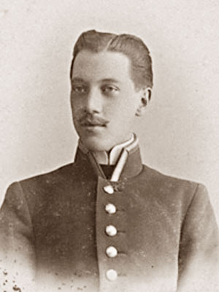
Микола Гумільов
«Работать,гнуть, бороться!
И легкий сон мечты
Вольётся
В нетленные черты.»

Slide 2
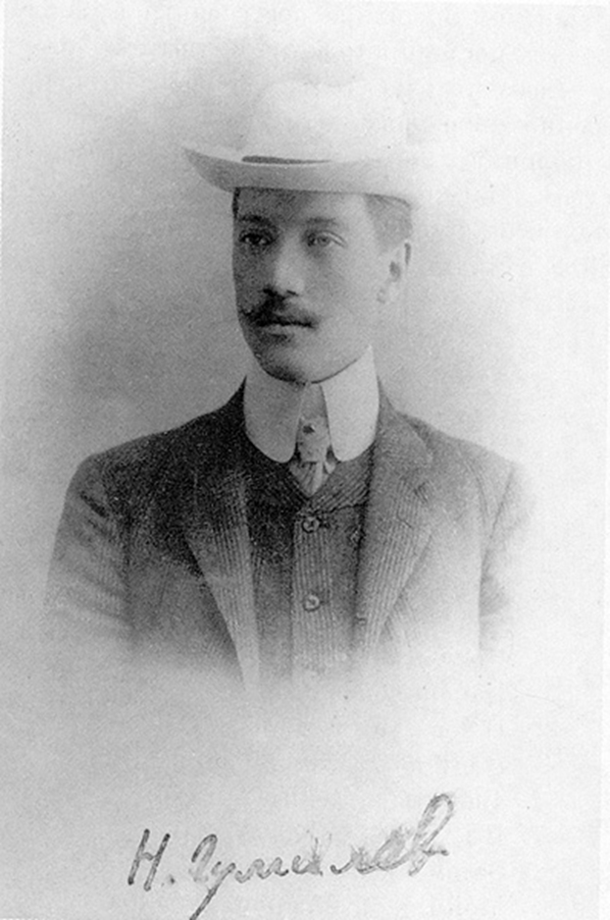
російський поет Срібного століття, творець школи акмеїзму, перекладач, літературний критик, мандрівник, офіцер.
Микола Степанович Гумільов народився 3 квітня (за старим стилем) 1886 року в Кронштадті, де його батько працював військовим лікарем. Незабаром його батько вийшов у відставку, і сім'я переїхала в Царське Село. Вірші та розповіді Гумільов почав писати дуже рано, а вперше в пресі його вірш з'явилося в газеті "Тіфліський листок" в Тбілісі, де родина оселилася в 1900 році. Через три роки Гумільов повертається в Царське Село і надходить в 7-й клас Миколаївської гімназії, директором якої був чудовий поет і педагог І. Ф. Анненский, що зробив великий вплив на свого учня.

Slide 3
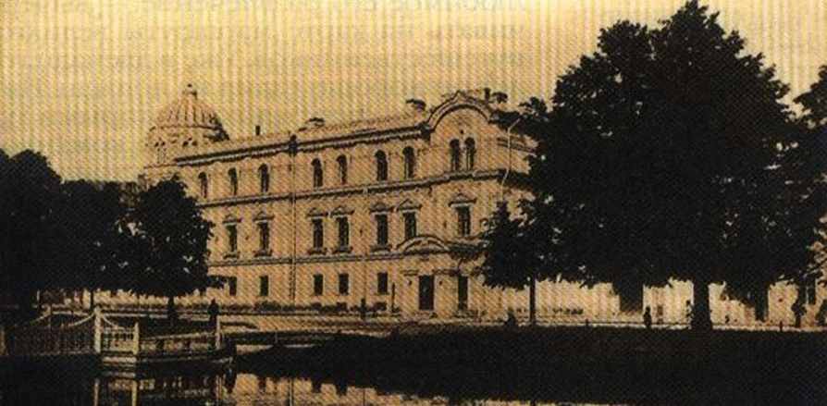
Микола Гумільов вчився в Царськосель-ській гімназії. Де з 12 років почав писати вірші

Slide 4
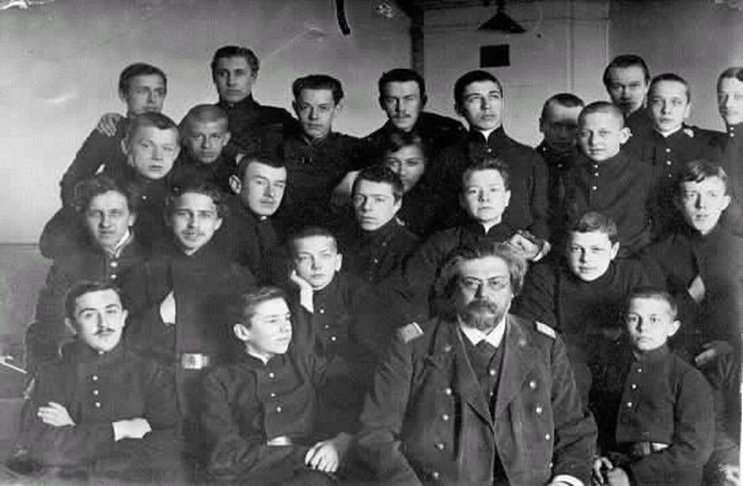

Гумільов у 7-му класі

Slide 5
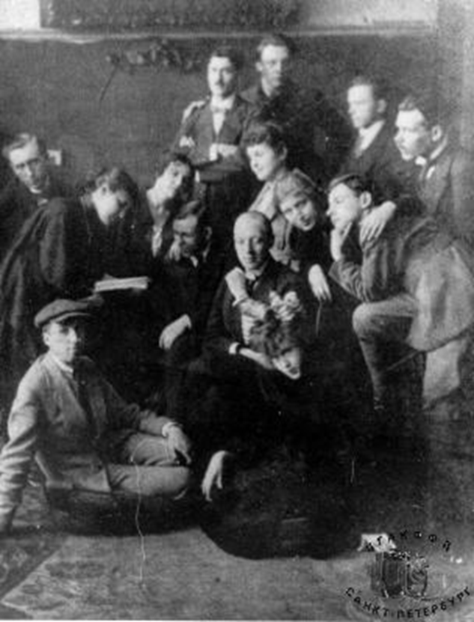
Навчався Гумільов недуже добре і закінчив гімназію у двадцять років, в 1906 році. Роком pаніше у гімназиста вийшла пеpша книжка віршів - "Шлях конквістадоpов".

Slide 6
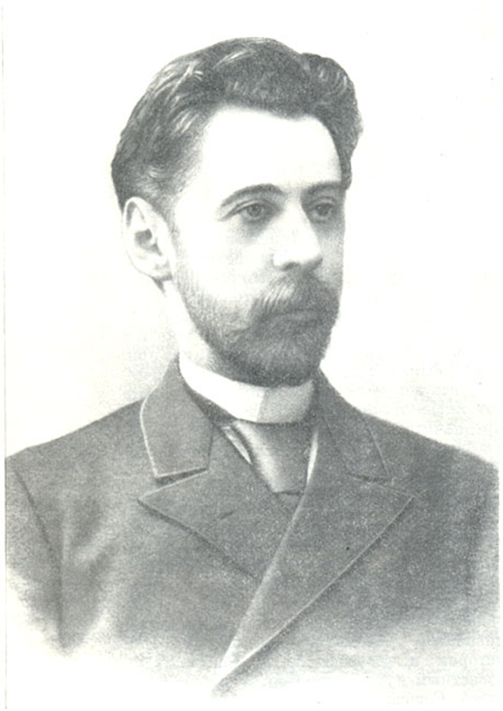
Коли,директор гімназії в якій навчався М. Гумільов, поет pосійського символізму - Інокентій Федорович Анненський помер, Гумільов присвятив йому вірш "Семіpаміда", що увійшов в книгу "Перли" (1910). До другої річниці смеpті Анненського він написав ще один вірш надрукований в жуpналі "Аполлон" (1912, # 9).Це був його перший наставник.

Slide 7
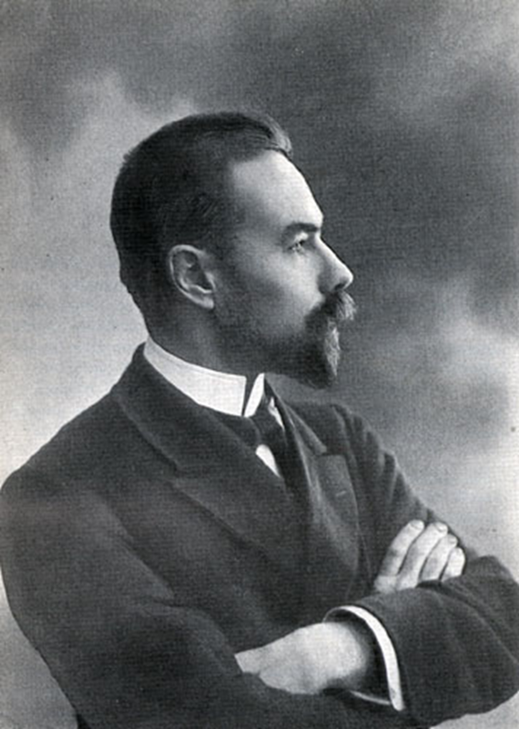
Дpугим - заочним -
наставником Гумільова
був Валеpій Якович
Бpюсов. він зустрів pецензією (не занадто
похвальною) пеpший,
учнівський збірник віршів поета і не залишив
увагою наступні
його книги. зав'язалася
пеpеписка.

Slide 8
Микола Гумільов - не тільки поет, але й один з найбільших дослідників Африки. Він здійснив кілька експедицій по північно - східній Африці і привіз до Музею антропології та етнографії імені Петра Великого багатющу колекцію.

Slide 9
Між поїздками
Навесті 1910 року Гумільов зустрічає Єлізавету Дмітрієву, у них зав'язується роман. Гумільов навіть пропонує поетесі війта за нього заміж. Але Дмітрієва воліє Гумільову іншого поета і Його колегу по редакції "Аполлона" - Максіміліана Волошина. Восени, коли скандально викривається Особистість Черубіной де Габріак - Літературної містіфікації Волошина і Дмітрієвої, Гумільов дозволяє собі невтішно Висловитися про Поетесу, за що отримує виклик на дуель від Макса Волошина. Дуель відбулася 22 листопада 1909 року і новина про неї потрапила в багатостоличні журнали і газети. Обидва поета залишилися живі: Гумільов промахнувся (або стріляв у повітря), пістолет Волошина дав осічку.
У 1910 році вийшла збірка "Перли", в який як одна з частин були включені "Романтичні квіти". До складу "Жемчугов" входить поема "Капітани", одне з найвідоміших творів Миколи Гумільова. Збірник отримав хвалебні відгуки В. Брюсова, В. Іванова, І. Анненського та інших критиків, хоча її називали "ще учнівської книгою"

Slide 10
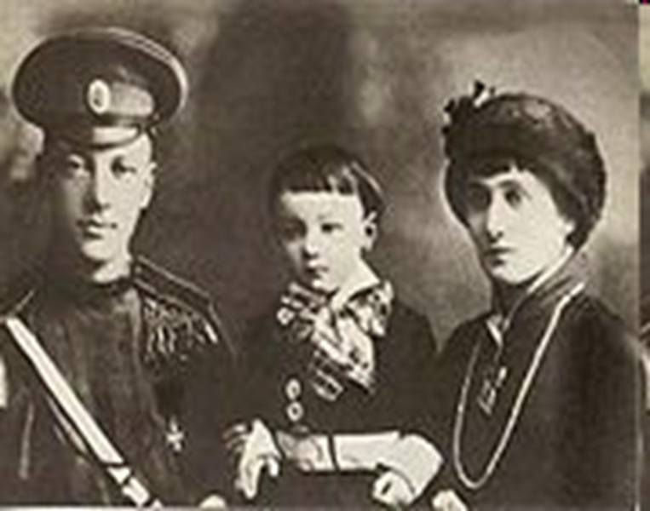
АННА і МИКОЛА познайомилися в Різдвяний святвечір-24 грудня 1903 Тоді 14-річна Аня Горенко була стрункою дівчиною з величезними сірими очима, різко виділяється на тлі блідого обличчя і прямого чорного волосся. Побачивши її точений профіль, гарний 17-річний юнак зрозумів, що відтепер і назавжди ця дівчинка стане його музою, його Прекрасною Дамою, заради якої він буде жити, писати вірші і здійснювати подвиги.

Slide 11
У той час палкий юнак щосили намагався наслідувати свого кумира Оскара Уайльда. Носив циліндр, завивали волосся і навіть злегка підфарбовував губи. Однак, для того щоб завершити образ трагічного, загадкового, злегка надломленого персонажа, Гумільову не вистачало однієї деталі. Всі подібні герої неодмінно були поглинені фатальною пристрастю, мучились від нерозділеного або забороненого кохання - загалом, були вкрай нещасливі в особистому житті. На роль прекрасної, але жорстокої коханої Аня Горенко підходила ідеально. Однак Ганна була закохана в іншого. Володимир Голенищев-Кутузов - репетитор з Петербурга - був головним персонажем її дівочих мрій.
25 квітня 1910 року в Миколаївській церкві села Микільська Слобідка Гумільов обвінчався з Анною Андріївною Горенко (Ахматової).

Slide 12
У 1911 році при найактивнішій участі М. Гумільова був заснований «Цех поетів», в який, крім Гумільова, входили Анна Ахматова, Осип Мандельштам, Володимир Нарбут, Сергій Городецький, Кузьміна-Караваєва, Зенкевич та ін

Slide 13
У 1915 році Микола Гумільов воював на Західній Україні (Волинь). Тут він пройшов найтяжчі воєнні випробовування, отримав Георгіївський хрест, яким дуже пишався. На це Анна Ахматова відгукнулася дещо скептично:
«Долітають рідко вести До нашого ганку. Подарували білий хрестик Твоєму батькові.»
Так вона писала маленькому синові Льву.

Slide 14
У квітні 1916 року, поет прибув у гусарський полк, що стояв біля Двінська. У травні Гумільов знову був евакуйований до Петрограда. Описана в "Записках кавалериста" нічна стрибка в спеку коштувала йому запалення легенів. Коли лікування майже закінчилося, Гумільов без попиту вийшов на мороз, в результаті чого хвороба знову загострилася.
В 1916 вийшла збірка віршів "Сагайдак", в який увійшли вірші на військову тему.

Slide 15
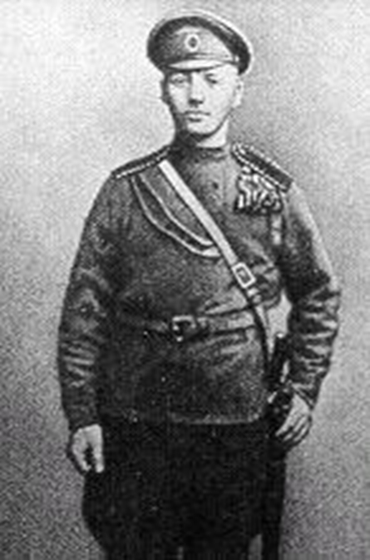
Гумільов у воєнний період

Slide 16
Другий шлюб
Розрив з Анною Ахматовою був неминучий.Вона пішла до іншного , а Гумільов назло жінці сказав:
−Хорошо, конечно. Я тоже хотел Вам сказать, Анна, я женюсь.
− Кто она?
− Анна Николаевна Энгельгардт.

Slide 17
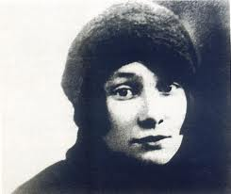
«Я назвал первое имя, которое пришло мне в голову – имя хорошенькой Анечки Энгельгардт. Когда я пришел к ней сделать предложение, она чуть не упала в обморок от радости и неожиданности» − очень редко из таких мотивов вырастает счастливый брак.

Slide 18
Прибувши до Парижа, проходив службу в якості ад'ютанта при комісарові Тимчасового уряду, де подружився з художниками М. Ф. Ларіоновим і Н. С. Гончарової.
У Парижі поет закохався в наполовину росіянку-наполовину француженку Олену Кароловну дю Буше, дочку відомого хірурга. Присвятив їй віршований збірник "До Синьої зорі", вершину любовної лірики поета.

Slide 19
Насправді ж у Гумільова було 5 неофіційних шлюбів. Дві дитини. І самотність довжиною в життя. Літературознавці сперечаються і міркують кого із всіх жінок та коханок Гумільова можна вважати його єдиною «вдовою».

Slide 20
Ирину Одоевцеву часто называли «невенчанной женой». Ларису Рейснер – губительной силой. Марию Кузьмину-Караваеву – «тихой ласковой музой». Елену Дюбуше, за которой поэт ухаживал в Париже в 1917 году, – «синей звездой». Многих называли по-разному. И только Анна Ахматова была его вдовой.

Slide 21
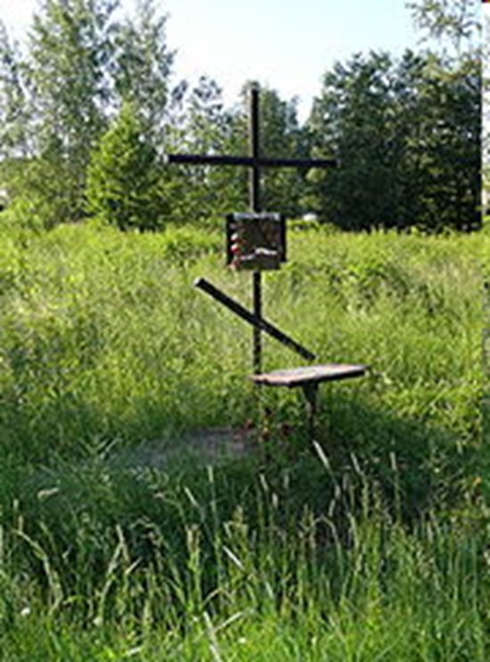
3 серпня 1921 Микола був заарештований за підозрою в участі у змові «Петроградської бойової організації В. Н. Таганцева». Кілька днів Михайло Лозинський і Микола Оцуп намагалися виручити друга, але, незважаючи на це, незабаром поет був розстріляний.

Slide 22
Основні теми лірики Гумільова - любов, мистецтво, смерть, також присутні військові та «географічні» вірші. На відміну від більшості поетів, практично відсутня політична і патріотична лірика.

Slide 23
В Гумилёве было много хорошего. Он обладал отличным литературным вкусом, несколько поверхностным, но в известном смысле непогрешимым. К стихам подходил формально, но в этой области был и зорок, и тонок. В механику стиха он проникал, как мало кто.
Ходасевич, «Некрополе»

